Slide 1
«Котлован»
1929 – 1930 гг.
Странноязычие Андрея Платонова

Slide 2
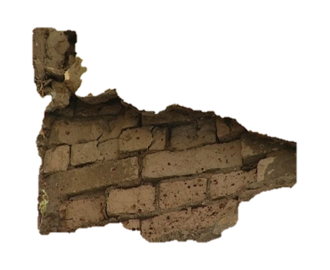
Какие слова начинаются на А… Б
Авангард, актив, аллилуйщик, аванс, архилевый, антифашист!
Твердый знак везде нужен, а архи левому не надо!
архи - часть сложного слова, означающая высшую, крайнюю степень чего-либо
— Большевик, буржуй, бугор, бессменный председатель,
колхоз есть благо бедняка, браво-браво-ленинцы!
Твердые знаки
ставить на бугре и большевике и еще на конце колхоза,
а там везде мягкие места!
«Заранее организованные женщины»
пишут штукатуркой на досках

Slide 3
1929 - 1933
Москва. XVI конференция ВКП(б)
– утверждение директивы
1-го пятилетнего плана
развития народного хозяйства СССР,
принявшая обращение "Ко всем рабочим и трудящимся крестьянам Советского Союза" с призывом мобилизовать все силы на выполнение пятилетнего плана, шире развертывать социалистическое соревнование.

Slide 4
1930 год
Строительство около 1500 объектов, из которых 50 поглощали почти половину всех капиталовложений
Воздвигнут ряд гигантских транспортных и промышленных сооружений: Турксиб, ДнепроГЭС, металлургические заводы в Магнитогорске, Липецке и Челябинске, Новокузнецке, Норильске а также Уралмаш, тракторные заводы в Волгограде, Челябинске, Харькове, Уралвагонзавод, ГАЗ, ЗИС (современный ЗИЛ) и др.

Slide 5
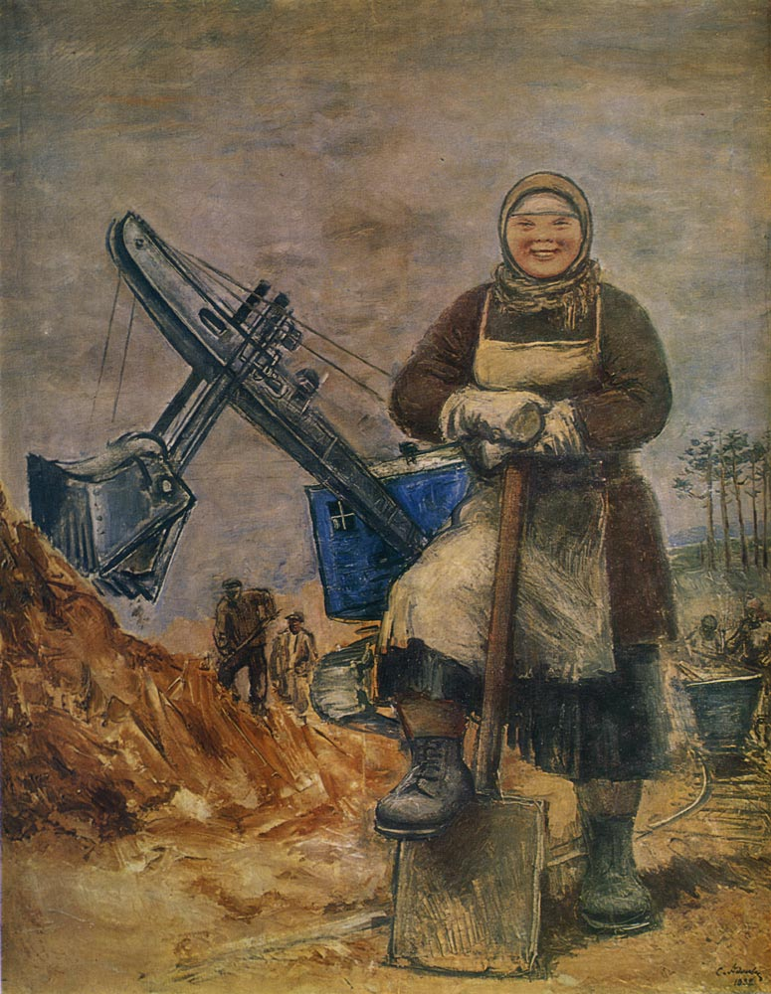
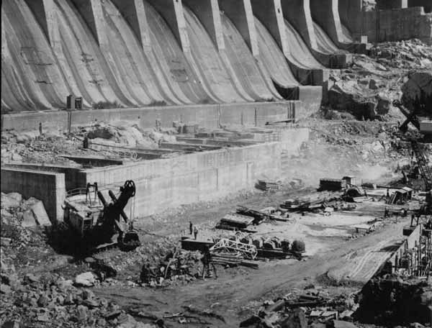
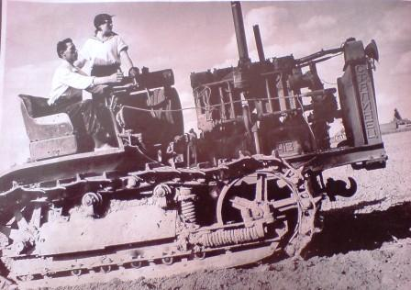
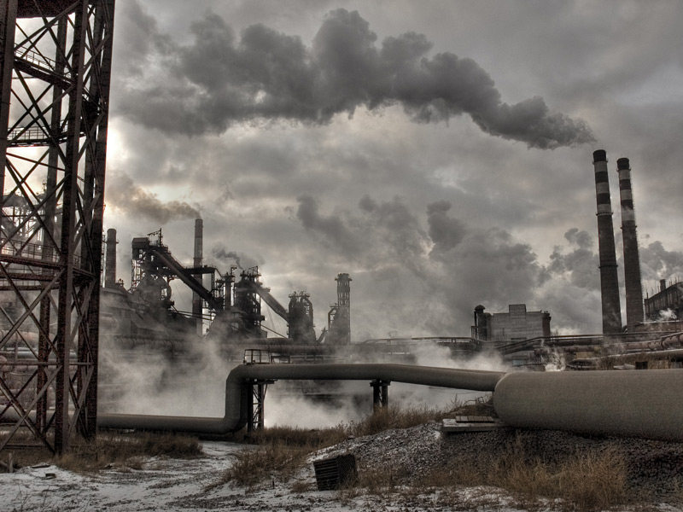
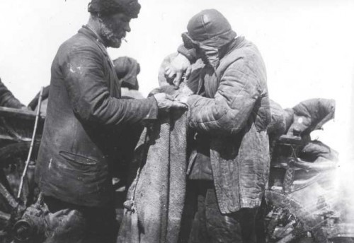
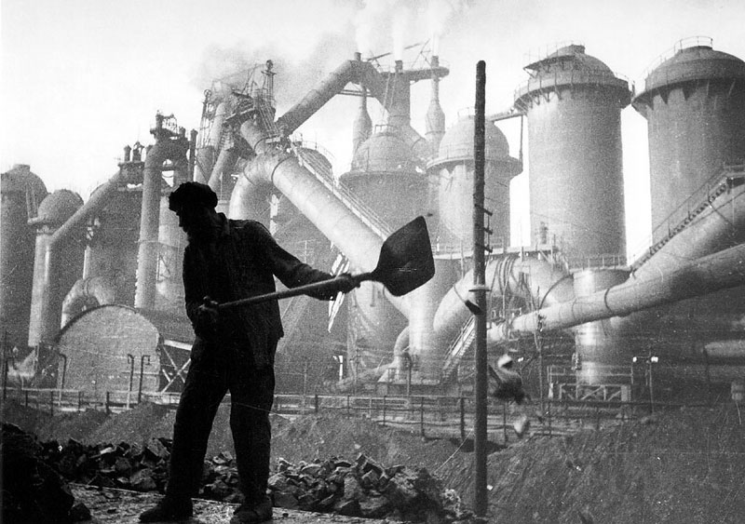

Slide 6
1929.11.07 Москва. В "Правде" опубликована статья И.Сталина "Год великого перелома", где он утверждал, что началось "массовое колхозное движение", удалось организовать "коренной перелом в недрах самого крестьянства" в пользу колхозов.
1930.02.01 Москва. Постановление ЦИК и СНК "О мероприятиях по укреплению социалистического переустройства сельского хозяйства в районах сплошной коллективизации и по борьбе с кулачеством".

Slide 7
Котлован – основа художественного мироздания
Пространство
Художественное пространство
ПРОСТРАНСТВО - на уровне повседневного восприятия пространство интуитивно понимается как арена действий, общий контейнер для рассматриваемых объектов, сущность некоторой системы.
ХУДОЖЕСТВЕННОЕ ПРОСТРАНСТВО
— пространство произведения искусства, совокупность тех свойств, которые придают ему внутреннее единство и завершенность и наделяют его характером эстетического.

Slide 8
Пространство – доминирующее место
локализовано
СОЗДАНИЕ НОВОГО
ОТКАЗ ОТ СТАРОГО
ГОРОДСКОЕ ПРОСТРАНСТВО
ДЕРЕВЕНСКОЕ
ПРОСТРАНСТВО
КОТЛОВАН
?

Slide 9
Котлован, выемка в грунте, предназначенная для устройства оснований и фундаментов зданий и др. инженерных сооружений (БСЭ)
котлован
Котлован – основа, позволяющая
понять художественный строй повести

Slide 10
Структура художественного пространства по горизонтали
подпространство
«Полевой свет»
«Построечные леса»
Свет, предметы, время суток, настроение
ВЕЧЕР

Slide 11
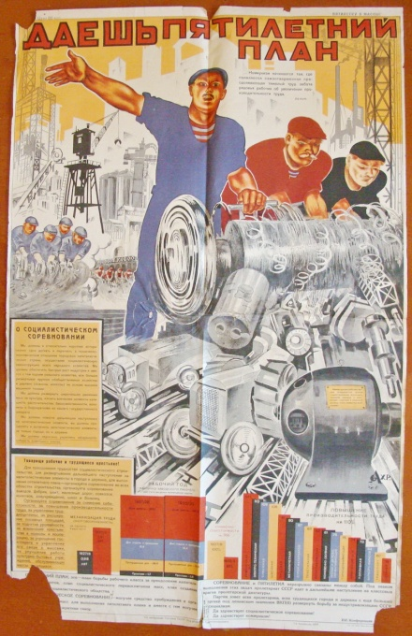
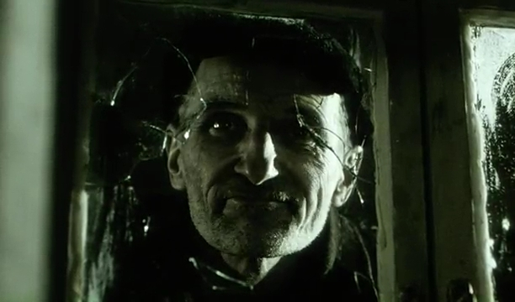
Пятилетний план
КОТЛОВАН
РАСПОЛЗАЕТСЯ ВДАЛЬ
И УХОДИТ ВГЛУБЬ
Главное назначение пятилетних планов — воплощать поставленные Коммунистической партией на данный конкретный отрезок времени социальные, экономические и научно-технические задачи в систему заданий и мероприятий, обеспечивающих условия и предпосылки для осуществления целей долгосрочного плана, вытекающих из Программы КПСС
Возможна ли локализация места действия
при таких
масштабных задачах и целях?
К
А
К ЭТО ПРОИСХОДИТ?

Slide 12
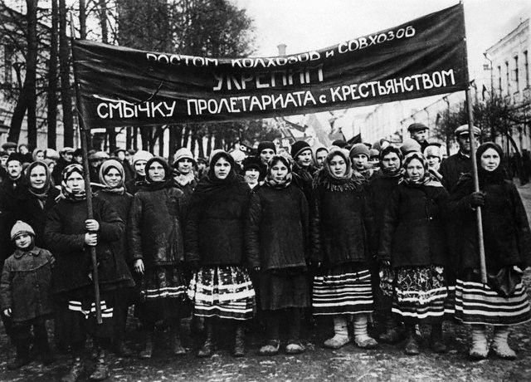
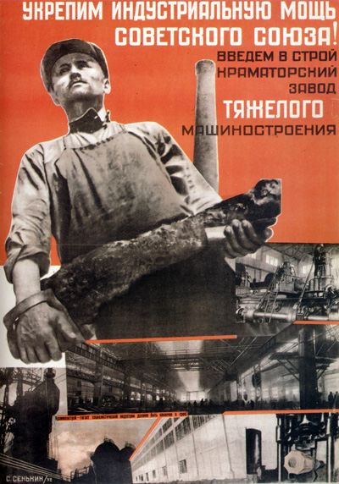
СЛОВО - ЛОЗУНГ

Slide 13
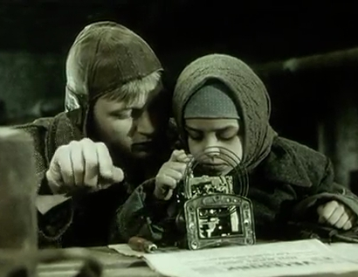
Новояз в повести
В прозе Платонова слово не просто самостоятельная смысловая единица, у него множество контекстуальных значений, оно единица сюжета и художественного пространства
ОДНА ИЗ ВАЖНЕЙШИХ ТЕМ ПОВЕСТИ,
тема ЖИЗНИ И СМЕРТИ
сухое…
жалобная…
на выкошенном пустыре пахло…
мучительная…
осмысленный
задумчивые, внимательные
напряжение сознательности
девочка Настя
умершей травой
сила звёзд
ребёнок
головы
слова, уже не являющиеся необходимыми для понимания смысла -
ПЛЕОНАЗМЫ

Slide 14
Дух эпохи
Понятно ли вам значение лозунгов, призывов в повести?
В идеале
Лозунги максимально точны, цели ясны
Директивы неоднократно дублируются, и не только на бумаге, но и по радио
Логическая ясность + фактическая достоверность
На деле
в суете сплачивания масс и организации подсобных радостей для рабочих он не помнил про удовлетворение удовольствиями личной жизни
Гляжу на детей, а самому так и хочется крикнуть:
«Да здравствует Первое мая!»
Зачем вы жалеете подымать производительность? Социализм обойдется и без вас, а вы без него проживете зря и помрете.

Slide 15
Деформация смысла, слова, пространства
Нет предметно-вещественной наполненности, столь привычной нам в литературе.
Торжество пустоты
Как создать в произведении ощущение подобного?
Слишком много пустоты… если пустота преобладает над материальным миром – это смерть.
«Неимущая изба на голом земном месте»; «пивная… среди пустой светлой природы»; боязнь Прушевского
« возводить пустые здание,… в которых живут только из-за непогоды», «ни одна тварь здесь не жила, ни крыса, ни червь….»

Slide 16
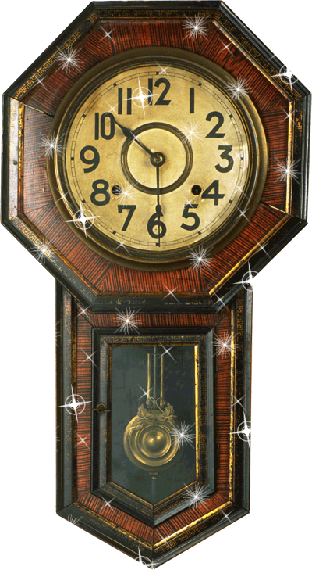
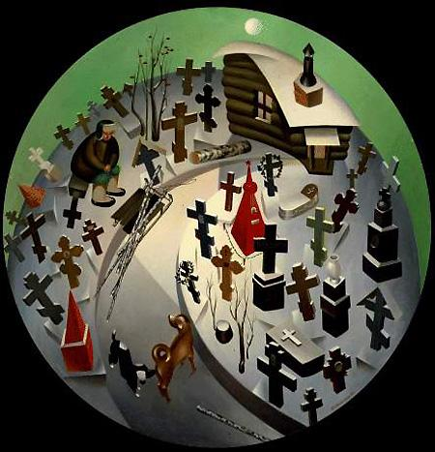
82 слова/ 6 - смерть
— Либо мне погибнуть?
Прушевский не видел, кому бы он настолько требовался, чтоб непременно поддерживать себя до еще далекой смерти.
существует его срок, когда придется лечь на койку, повернуться лицом к стене и скончаться, не сумев заплакать
На свете будет жить только его сестра, но она родит ребенка, и жалость к нему станет сильнее грусти по мертвому, разрушенному брату.
— Лучше я умру
— Мною пользуются, но мне никто не рад
И решив скончаться, он лег в кровать и заснул со счастьем равнодушия к жизни
Скорей надо рыть землю и ставить дом, а то умрешь и не поспеешь. Пусть сейчас жизнь уходит, как теченье дыханья, но зато посредством устройства дома ее можно организовать впрок — для будущего неподвижного счастья и для детства

Slide 17
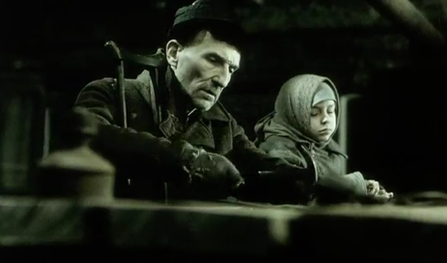
Странноязычие
позволяет определить пространства, пригодные для жизни
Где мы видим людей. Живых?
Пространства огороженные и (или) нестеснённые
Открытое внешнее пространство враждебно: «Весь мир инженер представлял себе мёртвым телом». Герои повести брошены, лишены «среды обитания»

Slide 18
Грамматическая неправильность
Свойства и качества «ВЕЩЕСТВА СОСТОЯНИЯ»
важнее характера действия
Замена обстоятельств определениями
неверная адресация признака:
«постучать негромкой рукой» –
предмет действия/ признак предмета
Должно быть: ???
постучать негромко
Еще долго надо иметь жизнь-
Дать немедленный свисток-
Ударить молчаливой головой-
Жалость старой жизни –

Slide 19
Значение абстрактных понятий
Истина, счастье, революция, бдительность, время
Становятся доступными осязательному восприятию:
Отвыкшая от счастья рука
Или тронешь революцию
Ручной удар в грудь
Почувствую справедливость
Докопаться до истины (вещества существования)
Реализация метафоры

Slide 20
Возвращение изначального смысла
Мета́фора (от др.-греч. μεταφορά — «перенос», «переносное значение») — троп, слово или выражение, употребляемое в переносном значении, в основе которого лежит неназванное сравнение предмета с каким-либо другим на основании их общего признака.
Переносное значение превращается в прямое:
страшный жар под кожей - …
мысль освещала…
отходил в вечер опустошенный летний день-…
мы не чувствуем жар от костра классовой борьбы…-
все постепенно кончалось вблизи и вдали; рубашка сгорит,
редкая, заранее утомленная; вдохновение от…

Slide 21
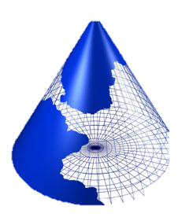
Распад социальных и нравственных связей в обществе
Действия зажиточных мужиков
Работа на «рытье» котлована
Плоты с раскулаченными
Мысли о смерти
«Вывернутость» пространственной конструкции
высота
Втягивание пространства

Slide 22
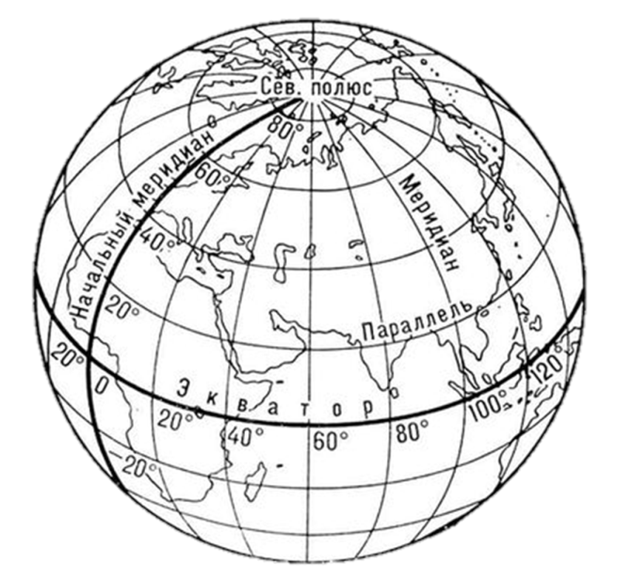
Вывод А.Платонова:
Основа дома-мечты – гроб с телом ребёнка («слезинка замученного ребёнка в основании мировой гармонии» Ф.Достоевский (И.Карамазов)
«Я теперь ни во что не верю!» - итог строительства жизни и создания нового человека
«Так могилы роют, а не дома…»
«меридианы – загородки от буржуев»

Slide 23
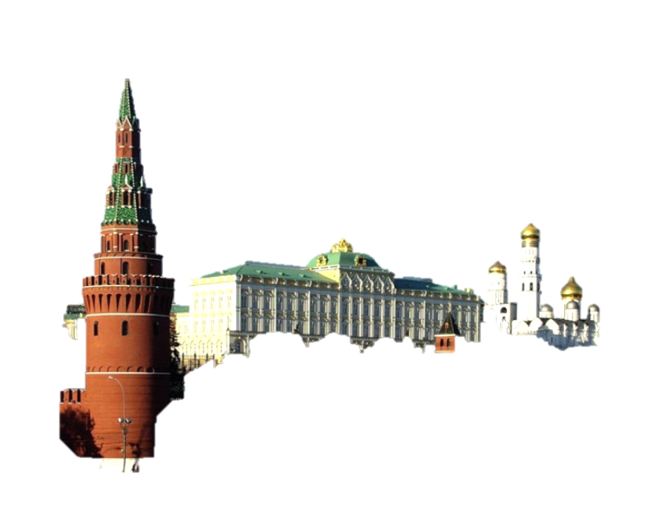
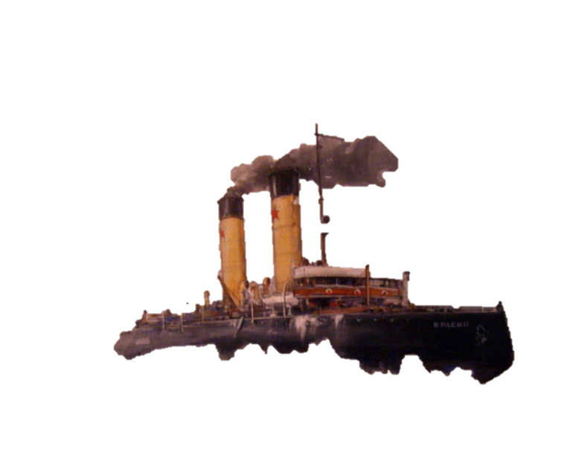
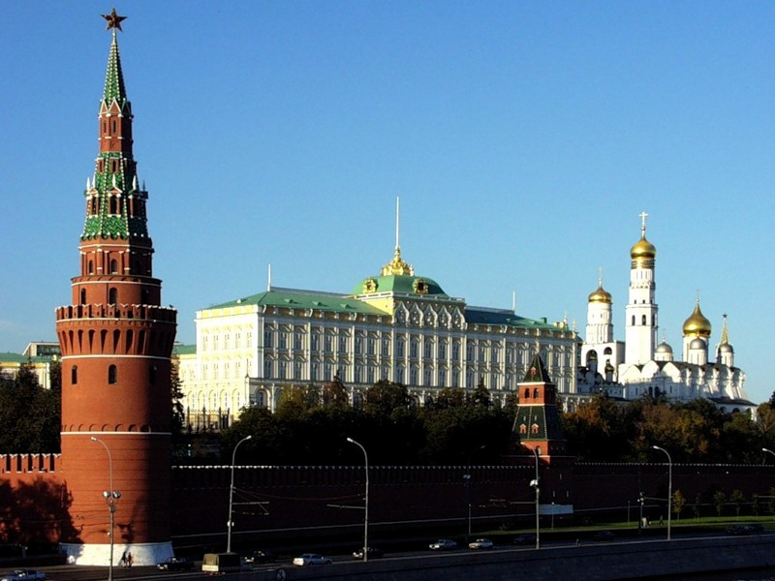
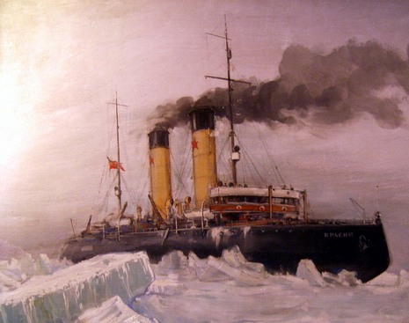
Что лучше?
«Красин» или Кремль?

